Slide 1


2024 부산시 빅데이터 분석가 양성교육 3기
부산시 범죄 감소를 위한
CCTV 및 보안등
설치 최적지역 분석
박지석, 최애하, 조현지, 윤혜주, 정의민

Slide 2


2024 부산시 빅데이터 분석가 양성교육 3기
목차
개요
선정 동기
기획 의도
프로젝트 방법
역할 분담
프로젝트 일정
분석프로세스
분석환경
프로젝트 상세
데이터 분석
분석결과
결론 및 제언
결론
기대 효과
제언
참고자료
Q&A

Slide 3
2024 부산시 빅데이터 분석가 양성교육 3기
개요

Slide 4
부산시 범죄 감소를 위한
개요
선정동기
부산은 범죄 위험지대?
행정안전부에서 발표한 전국 지역 안전지수에 따르면 부산광역시는 범죄부문에서 전국 지자체 중
최근 9년간 4~5등급으로 하위권을 유지
2015~2023년 행정안전부 부산 지역 안전지수
4등급
5등급
4등급
2015
2016
2017
2018
2019
2023
2020
2021
2022
자료출처 : 행정안전부

Slide 5
부산시 범죄 감소를 위한
개요
선정동기
전국 지역 안전지수
범죄부문
전국 지역 안전지수란?
지자체의 안전역량을 나타내는 지표
시/도, 시/군/구 비교 그룹 내에서 해당연도에 상대적으로 안전한 수준을 도출(1등급일수록 안전)
5등급 : 전국 지자체 중 하위 10%
2015~2023년 행정안전부 부산 지역 안전지수
4등급
5등급
4등급
범죄부문 등급 개선을 위한 효과적인 대응책 시급
2015
2016
2017
2018
2019
2023
2020
2021
2022
자료출처 : 행정안전부

Slide 6
부산시 범죄 감소를 위한
개요
선정동기
지역안전지수 범죄부문 산출식
100-(위해지표x50%)-(취약지표x10%)+(경감지표x20%)+(의식지표x20%)
“범죄에서 안전한 지역”
경감지표
: 위해 발생 예방 및 대응하기 위한 지자체의 노력 지표
① 인구만명당 경찰관서 수(17.29)
② 인구만명당 범죄예방 CCTV대수(2.71)
안전시설을 갖추는 지자체의 노력만 있다면
등급을 높일수있는 지표

Slide 7
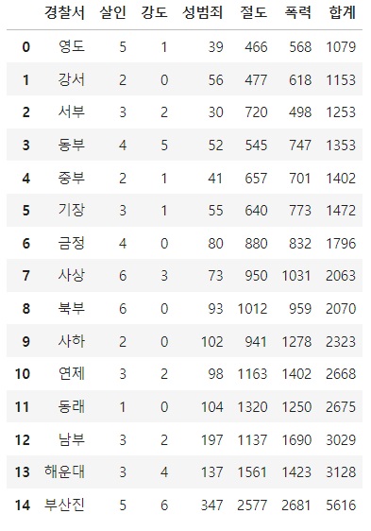
부산시 범죄 감소를 위한
개요
선정동기

Slide 8
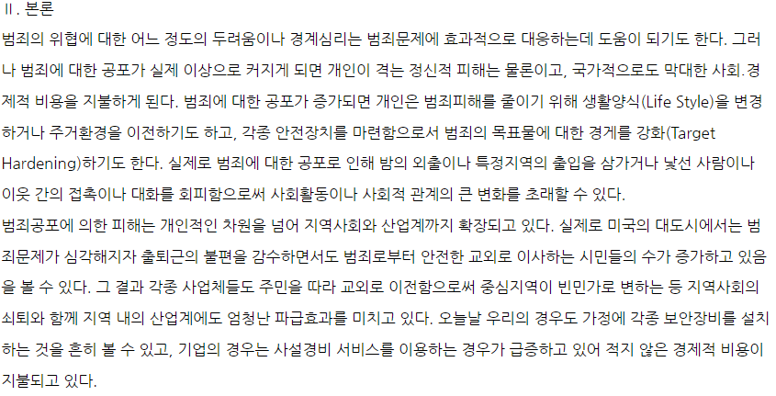
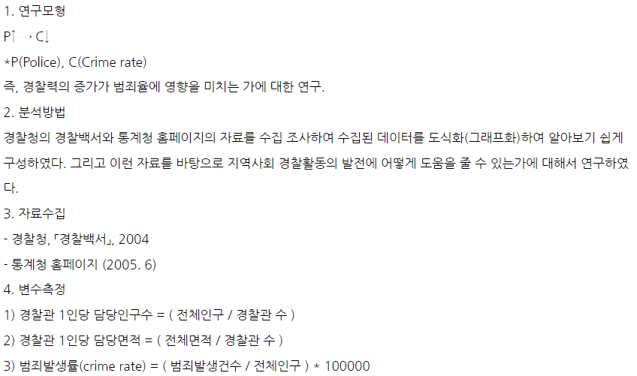
부산시 범죄 감소를 위한
개요
기획의도
경찰서와 범죄율의 상관관계
경찰서가 많아지면 범죄 발생률이 낮아진다

Slide 9
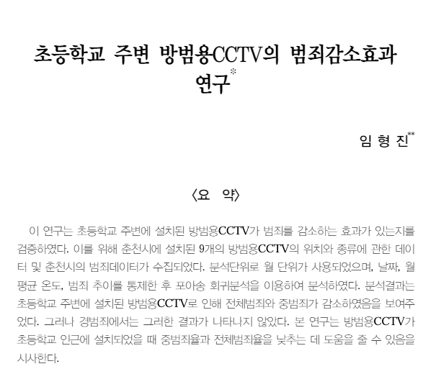

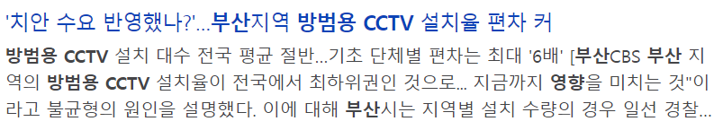
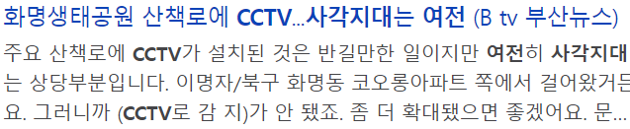
부산시 범죄 감소를 위한
개요
기획의도
CCTV
CCTV가 5대범죄(살인, 강도, 성범죄, 절도, 폭력)를 감소시킨다

Slide 10
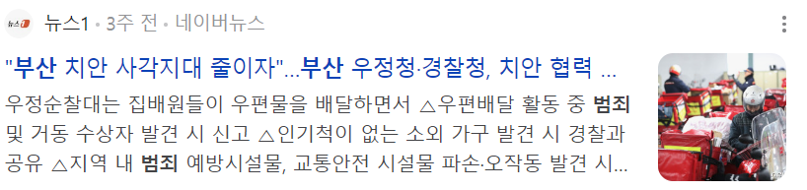
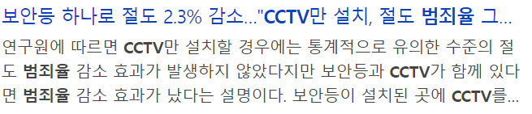
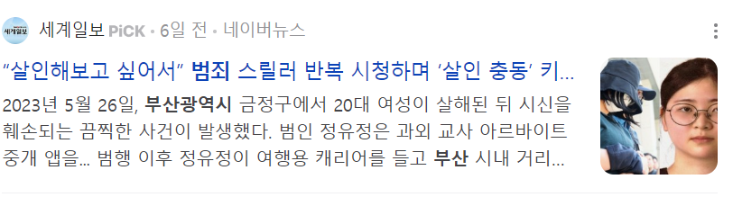
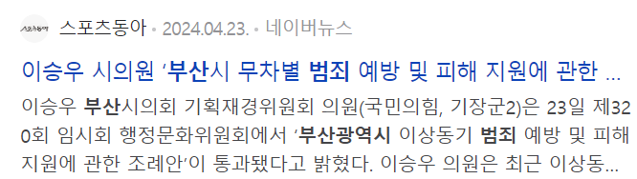
부산시 범죄 감소를 위한
개요
기획의도
보안등
CCTV와 보안등이 함께 설치되었을때 범죄율 감소효과가 크다

Slide 11
부산시 범죄 감소를 위한
개요
기획의도
CCTV, 보안등 같은 안전시설 설치를 통한 안전개선 노력 필요
한정된 예산으로 설치 우선순위 필요
각 구별, 연령별 취약지역을 선정하여 우선순위를 도출
부산시의 범죄 예방 및 생활 안전 강화를 위한 최적의 전략 수립

Slide 12
부산시 범죄 감소를 위한
개요
기획의도
안전지표 점수제
총 6개 지표당 16개 구군에서 가장 안전한 구에 16점, 가장 취약한 구에 1점을 부여,
총 합산 점수로 부산시에서 가장 취약한 구 도출
경찰서 수
인당 경찰서수(개)
CCTV
인당 CCTV 수(개)
보안등
인당 보안등 수(개)
많을수록 안전(16점)
적을수록 위험(1점)
많을수록 안전(16점)
적을수록 위험(1점)
많을수록 안전(16점)
적을수록 위험(1점)
어린이
구단위 어린이 비율(%)
구단위 노년층 비율(%)
노인
여성
부산시 여성 분포 비율(%)
낮을수록 필요도 낮음(16점)
높을수록 필요도 높음(1점)
낮을수록 필요도 낮음(16점)
높을수록 필요도 높음(1점)
낮을수록 필요도 낮음(16점)
높을수록 필요도 높음(1점)

Slide 13

부산시 범죄 감소를 위한
개요
기획의도
안전지표 점수제
총 6개 지표당 16개 구군에서 가장 안전한 구에 16점, 가장 취약한 구에 1점을 부여,
총 합산 점수로 부산시에서 가장 취약한 구 도출
경찰서 수
인당 경찰서수(개)
CCTV
인당 CCTV 수(개)
보안등
인당 보안등 수(개)
많을수록 안전(16점)
적을수록 위험(1점)
많을수록 안전(16점)
적을수록 위험(1점)
많을수록 안전(16점)
적을수록 위험(1점)
어린이
구단위 어린이 비율(%)
구단위 노년층 비율(%)
노인
여성
부산시 여성 분포 비율(%)
낮을수록 필요도 낮음(16점)
높을수록 필요도 높음(1점)
낮을수록 필요도 낮음(16점)
높을수록 필요도 높음(1점)
낮을수록 필요도 낮음(16점)
높을수록 필요도 높음(1점)

Slide 14
2024 부산시 빅데이터 분석가 양성교육 3기
프로젝트 방법

Slide 15
부산시 범죄 감소를 위한
프로젝트 방법
역할 분담
최애하
윤혜주
- 데이터 수집 및 전처리
데이터 시각화
Document
- 데이터 수집 및 전처리
데이터 시각화
Document
박지석(팀장)
데이터 수집 및 전처리
데이터 시각화
Document
조현지
정의민
데이터 수집 및 전처리
데이터 시각화
Document
- 데이터 수집 및 전처리
데이터 시각화
Document

Slide 16


부산시 범죄 감소를 위한
프로젝트 방법
프로젝트 일정
주제 선정
부산시 범죄부문 하위권 기록 -> CCTV와 보안등 설치 최적지역 분석
CCTV와 보안등 설치 최적지역 산출을 위한
지표가 될 데이터 수집
데이터 수집
데이터 전처리
데이터 시각화 분석
분석보고서
지표를 기준으로 점수화하여 CCTV와 보안등 설치 최적지역 도출
6/18
6/19
6/20
6/21
6/22
6/23
6/24
6/25

Slide 17






부산시 범죄 감소를 위한
프로젝트 방법
분석 프로세스
데이터 수집
데이터 전처리
데이터 시각화 분석

Slide 18









부산시 범죄 감소를 위한
프로젝트 방법
분석환경
운영체제
프로그래밍 언어
파이썬
데이터처리 라이브러리:
시각화 라이브러리:
지도 시각화 라이브러리:
분석 라이브러리
분석툴
주피터 노트북(개발에디터)
큐지아이에스(지도소프트웨어)
형상관리

Slide 19
2024 부산시 빅데이터 분석가 양성교육 3기
프로젝트 상세
2024 부산시 빅데이터 분석가 양성교육 3기

Slide 20
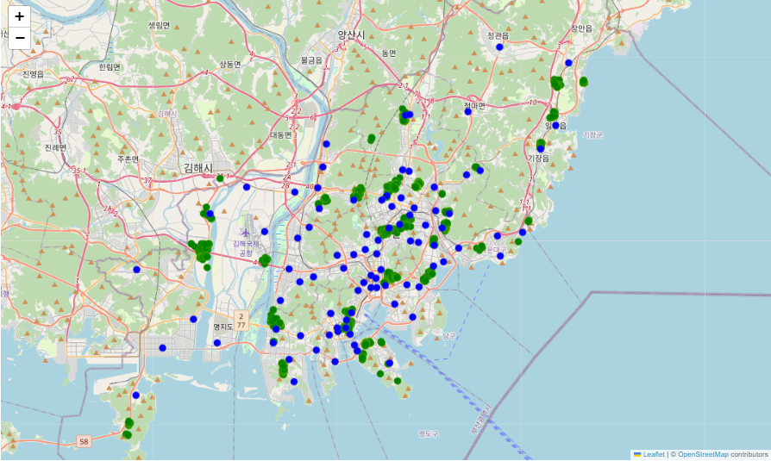
부산시 범죄 감소를 위한
프로세스 상세
데이터 분석
경찰서, 보안등 시각화 현황
보안등
경찰서
보안등 표준데이터 : 각 구마다 100개씩 보안등 데이터 수집

Slide 21
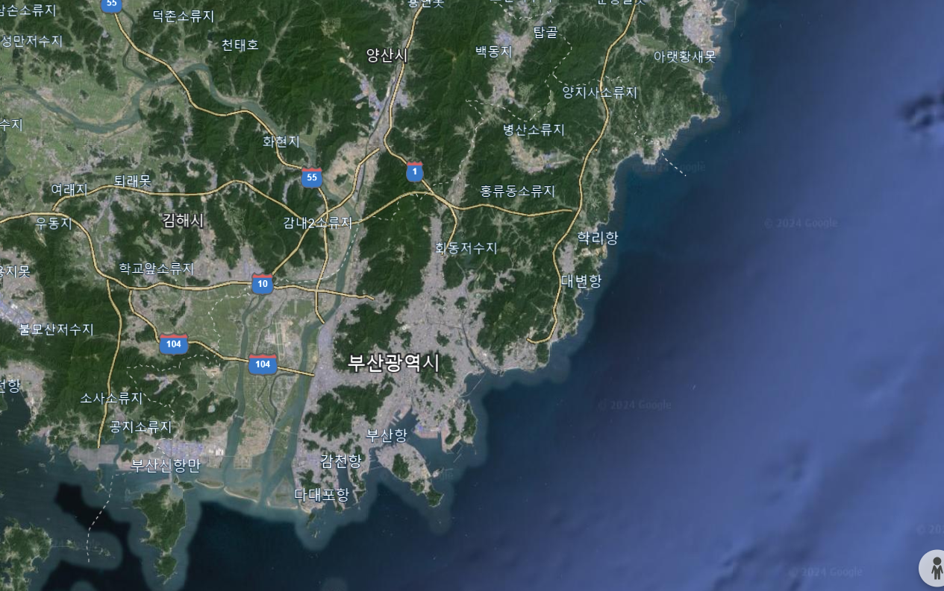
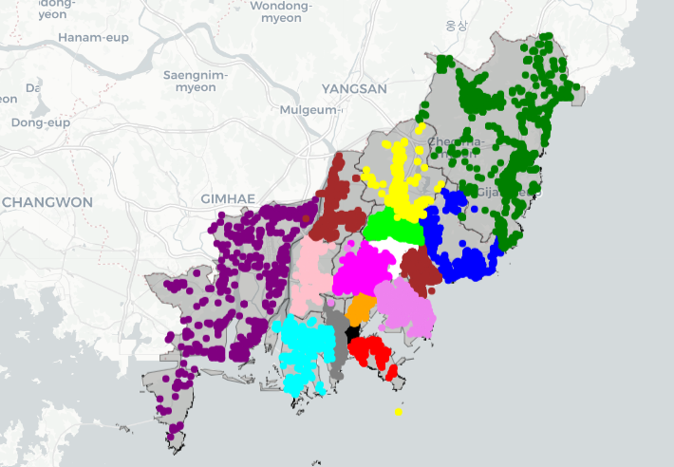
부산시 범죄 감소를 위한
프로세스 상세
데이터 분석
부산광역시 각 구별 CCTV 위치 현황분석
중구
수영구
강서구
서구
기장군
북구
동구
남구
금정구
동래구
부산진구
연제구
사상구
해운대구
사하구
영도구
비어있는 부분은 산, 논, 밭이 있어 설치가 되어있지 않음을 알 수 있음

Slide 22
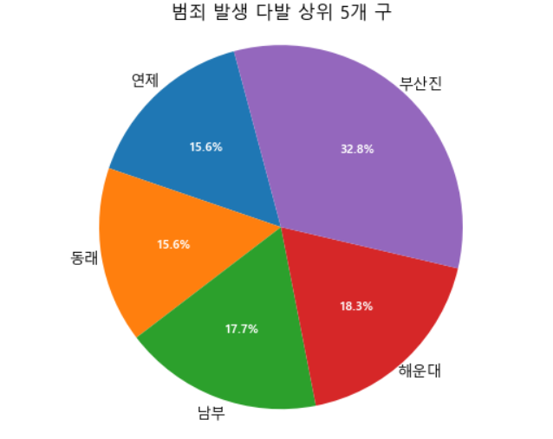
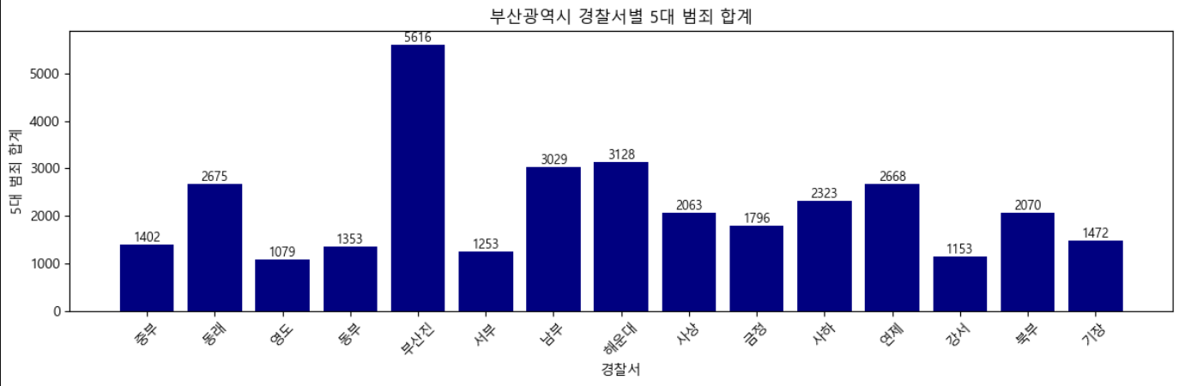
부산시 범죄 감소를 위한
프로세스 상세
데이터 분석
부산광역시 경찰서별 5대 범죄 합계 기준
15.6%
32.8%
15.6%
18.3%
17.7%
부산진구가 가장 범죄발생건수가 높은 것으로 나타남
경찰서 부문 취약 지구 : 부산진구, 해운대구, 남부, 연제구, 동래구

Slide 23
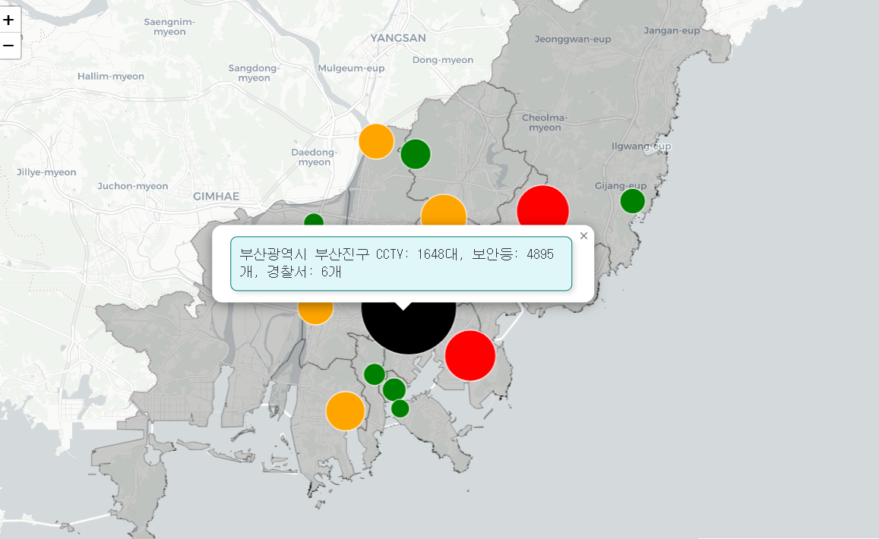
부산시 범죄 감소를 위한
프로세스 상세
데이터 분석
부산광역시 부산진구 CCTV, 보안등 , 경찰서 현황 분석

Slide 24
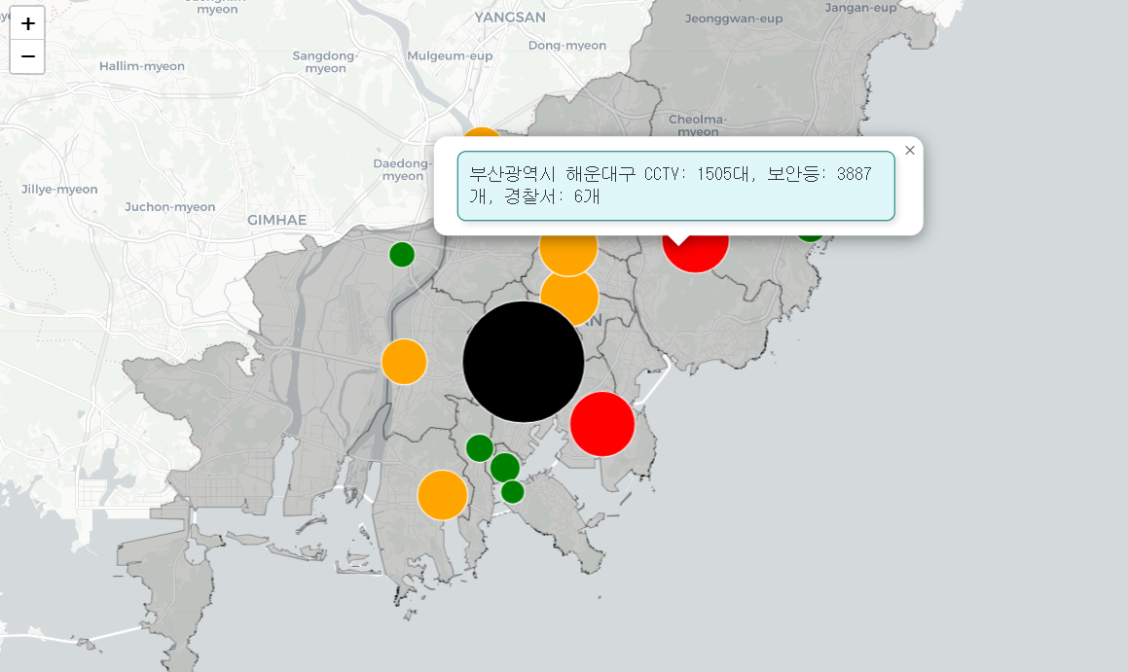
부산시 범죄 감소를 위한
프로세스 상세
데이터 분석
부산광역시 해운대구 CCTV, 보안등 , 경찰서 현황 분석

Slide 25
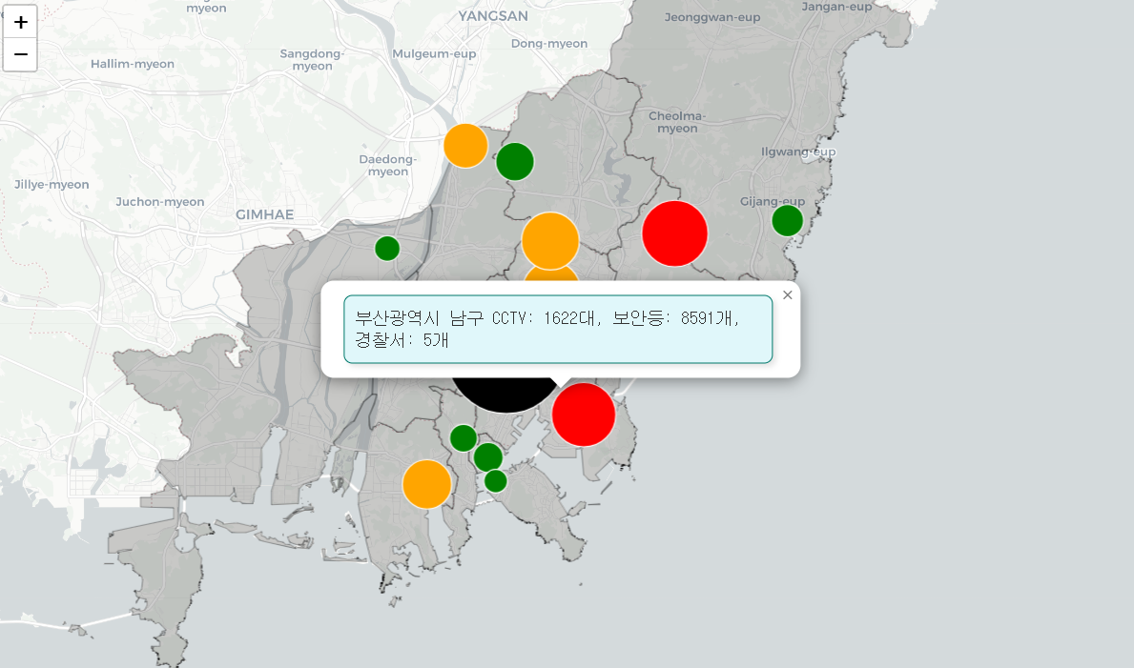
부산시 범죄 감소를 위한
프로세스 상세
데이터 분석
부산광역시 남구 CCTV, 보안등 , 경찰서 현황 분석

Slide 26
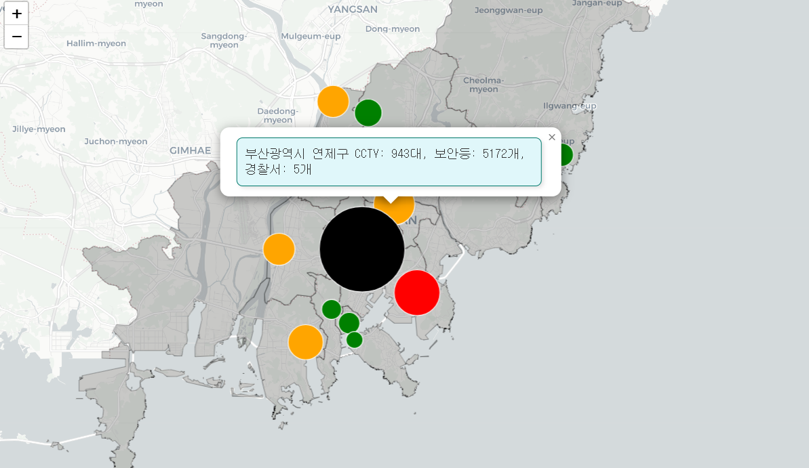
부산시 범죄 감소를 위한
프로세스 상세
데이터 분석
부산광역시 연제구 CCTV, 보안등 , 경찰서 현황 분석

Slide 27
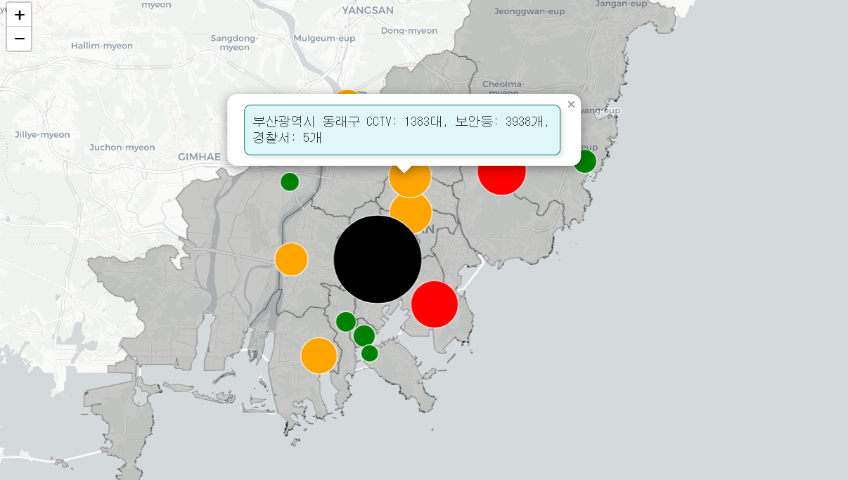
부산시 범죄 감소를 위한
프로세스 상세
데이터 분석
부산광역시 동래구 CCTV, 보안등 , 경찰서 현황 분석

Slide 28
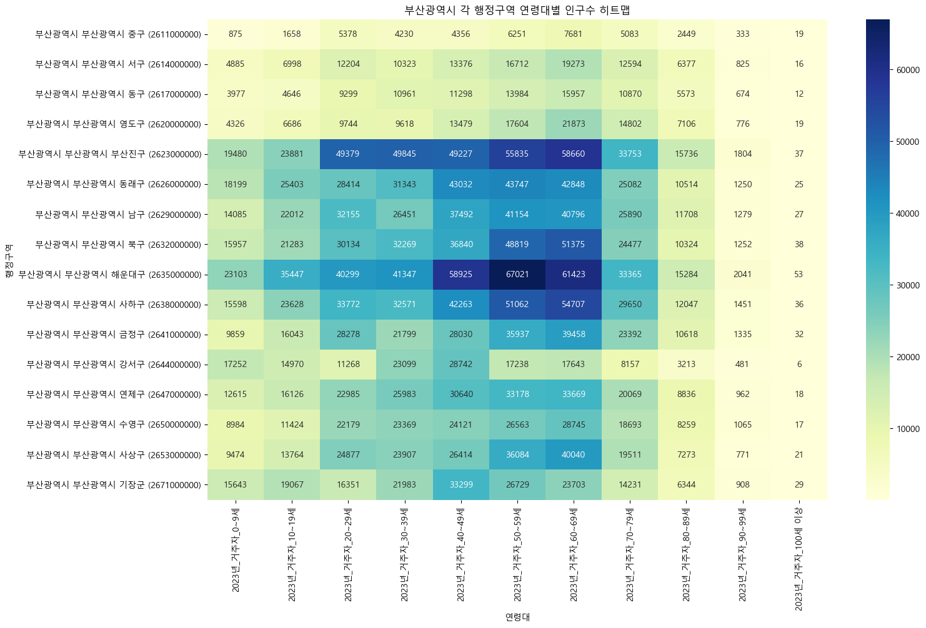
부산시 범죄 감소를 위한
프로세스 상세
데이터 분석
부산광역시 각 행정구역의 연령대별 인구수 분석
남/여 전체

Slide 29
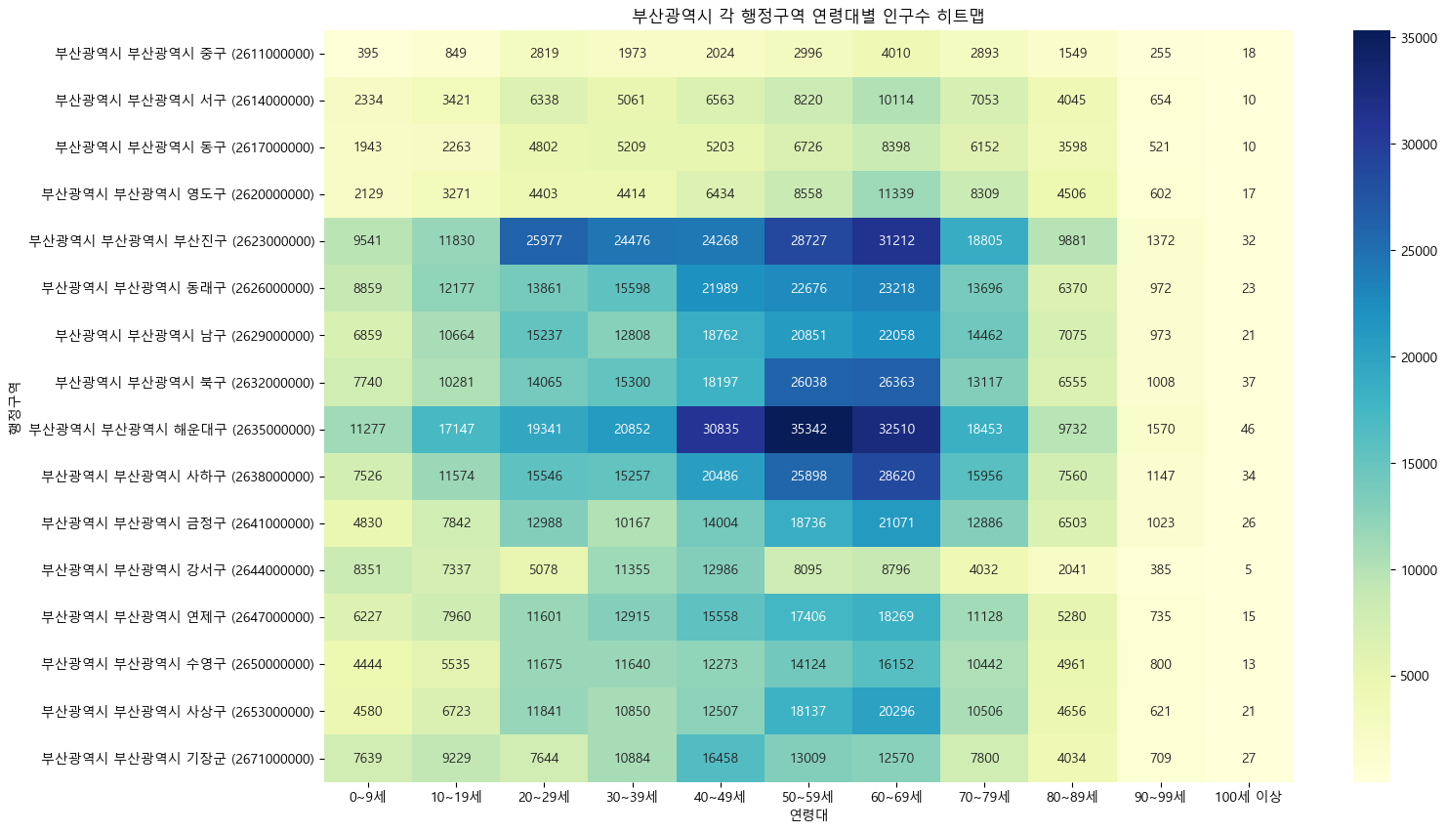
부산시 범죄 감소를 위한
프로세스 상세
데이터 분석
부산광역시 각 행정구역의 연령대별 여성 인구수 분석
여성

Slide 30
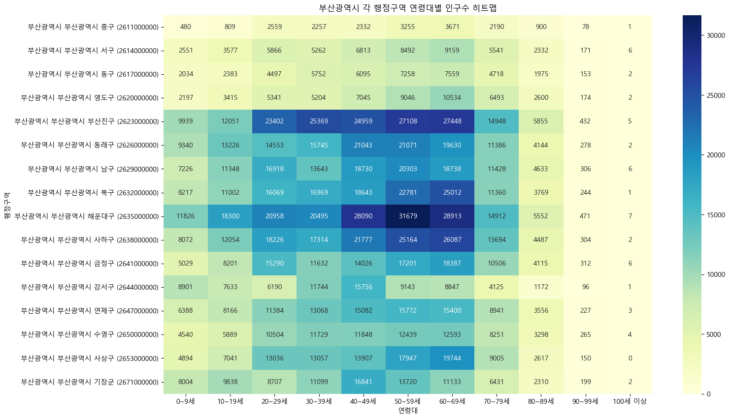
부산시 범죄 감소를 위한
프로세스 상세
데이터 분석
부산광역시 각 행정구역의 연령대별 남성 인구수 분석
남성

Slide 31
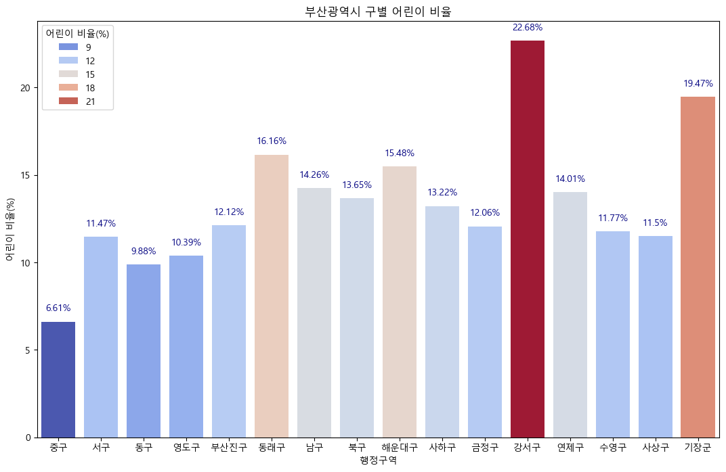
부산시 범죄 감소를 위한
프로세스 상세
데이터 분석
부산광역시 구별 어린이 인구
자료출처 : 행정안전부(2023)
구별 어린이 인구 비중이 가장 높은 구
: 강서구 (22.68%). 총 32,222명

Slide 32
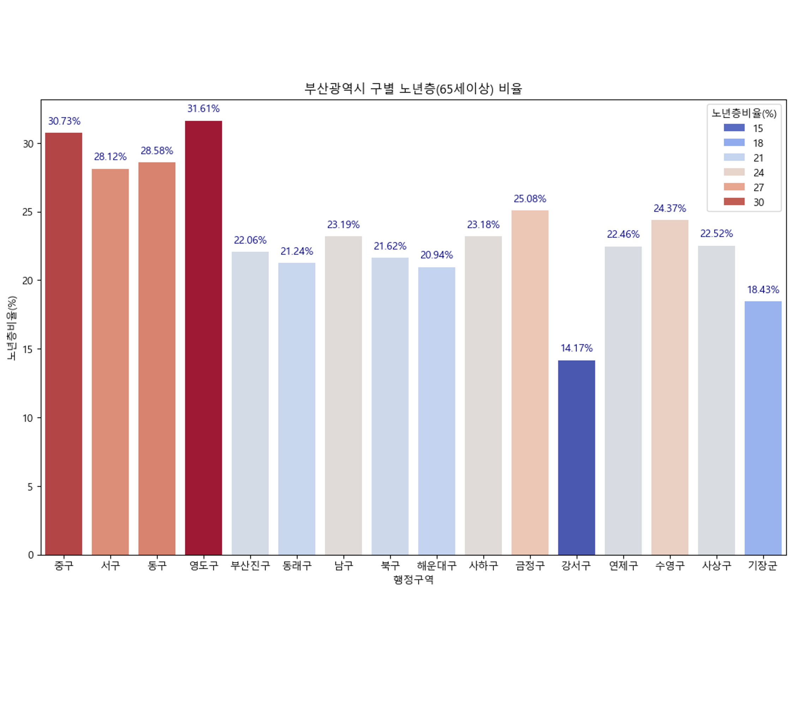
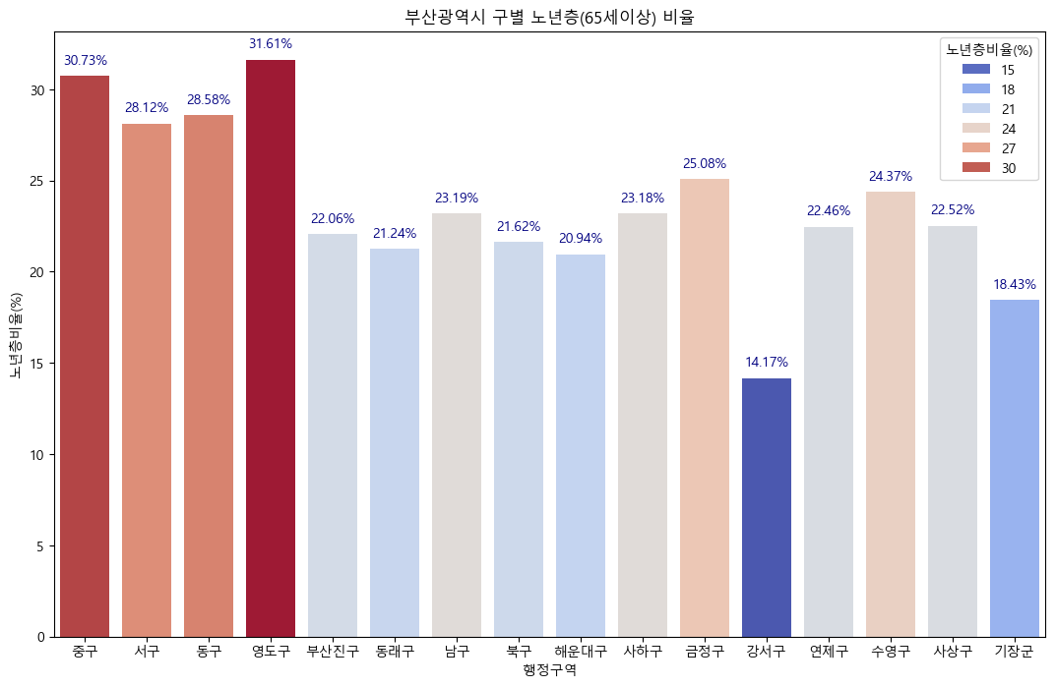
부산시 범죄 감소를 위한
프로세스 상세
데이터 분석
부산광역시 구별 노년층(65세이상) 인구
자료출처 : 행정안전부(2023)
구별 노년층 인구 비중이 높은 구
: 영도구(31.61%). 총 33,675명

Slide 33
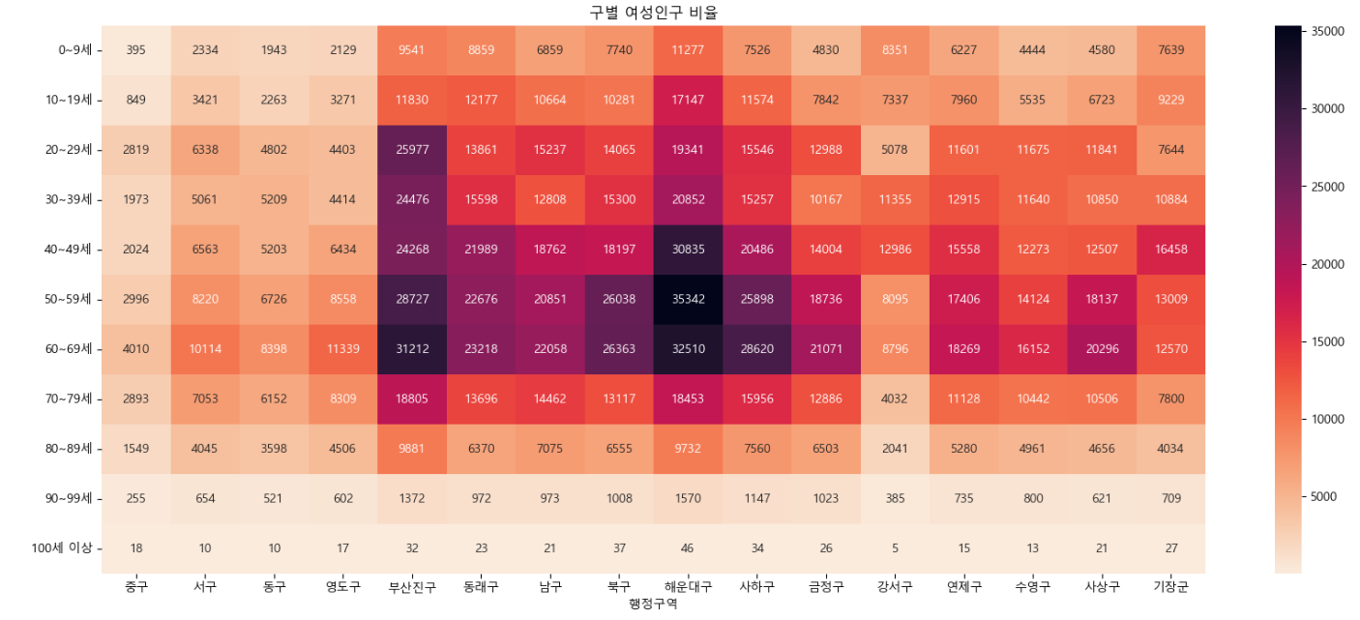
부산시 범죄 감소를 위한
프로세스 상세
데이터 분석
부산광역시 여성인구 분포
구별 여성 인구 비중에서 여성 비율을 분석했을 때 적은 오차범위로(48~52%) 유효한 데이터가 산출되지 않음
-> 구단위가 아닌 부산시 여성인구 분포 비율을 조사
: 해운대구(11.72%). 총 378,308명

Slide 34
부산시 범죄 감소를 위한
프로세스 상세
분석 결과
프로세스 상세
안전지표 점수제
총 6개 지표당 16개 구군에서 가장 안전한 구에 16점, 가장 취약한 구에 1점을 부여,
총 합산 점수가 가장 낮은 지역으로 부산시에서 가장 취약한 구 도출
경찰서 수
인당 경찰서수(개)
CCTV
인당 CCTV 수(개)
보안등
인당 보안등 수(개)
많을수록 안전(16점) : 중구
적을수록 위험(1점) : 북구
많을수록 안전(16점) : 중구
적을수록 위험(1점) : 영도구
많을수록 안전(16점) : 중구
적을수록 위험(1점) : 영도구
어린이
구단위 어린이 비율(%)
구단위 노년층 비율(%)
노인
여성
부산시 여성 분포 비율(%)
낮을수록 필요도 낮음(16점) : 중구
높을수록 필요도 높음(1점) : 강서구
낮을수록 필요도 낮음(16점) : 강서구
높을수록 필요도 높음(1점) : 영도구
낮을수록 필요도 낮음(16점) : 중구
높을수록 필요도 높음(1점) : 해운대구

Slide 35
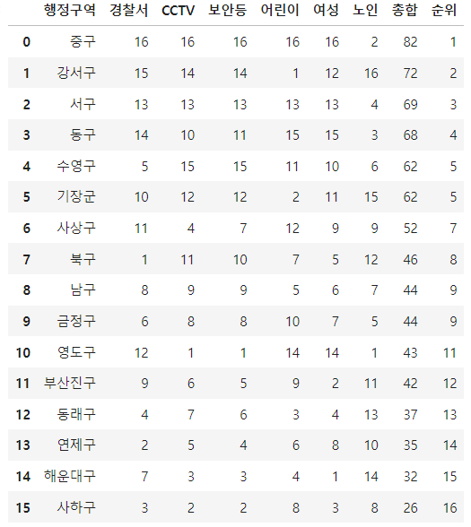
부산시 범죄 감소를 위한
프로세스 상세
분석 결과
프로세스 상세
안전지표 점수화를 통한 취약지역 분석
취약지역 분석 결과
행정구역 | 총점 | 순위
사하구 | 26 | 16
해운대구 | 32 | 15
연제구 | 35 | 14

Slide 36
2024 부산시 빅데이터 분석가 양성교육 3기
결론 및 제언

Slide 37
부산시 범죄 감소를 위한
결론 및 제언
결론
어린이 비율이 가장 높은 구(강서구, 기장구)는 이미 CCTV와 보안등이 많이 설치 되어있는 것으로 확인됨
하지만 여성이 가장 많이 거주하고 있는 해운대구는 CCTV와 보안등이 하위권에 위치하고 있어 설치가 시급함
연제구의 경우 어린이와 여성비율이 평균이상을 기록하고 있고, 사하구의 경우 여성비율이 높은 편(3위)임에도 불구하고 경찰서, CCTV와 보안등 갯수에 있어서 최하위권(연제구 : 13~15위, 사하구 : 14~15위)을 유지함
안전지표 점수제에서 최하위권이었던 사하구, 해운대구, 연제구가 우선적 CCTV 및 보안등 설치가 필요한 지역으로 확인됨

Slide 38
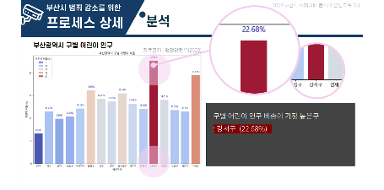
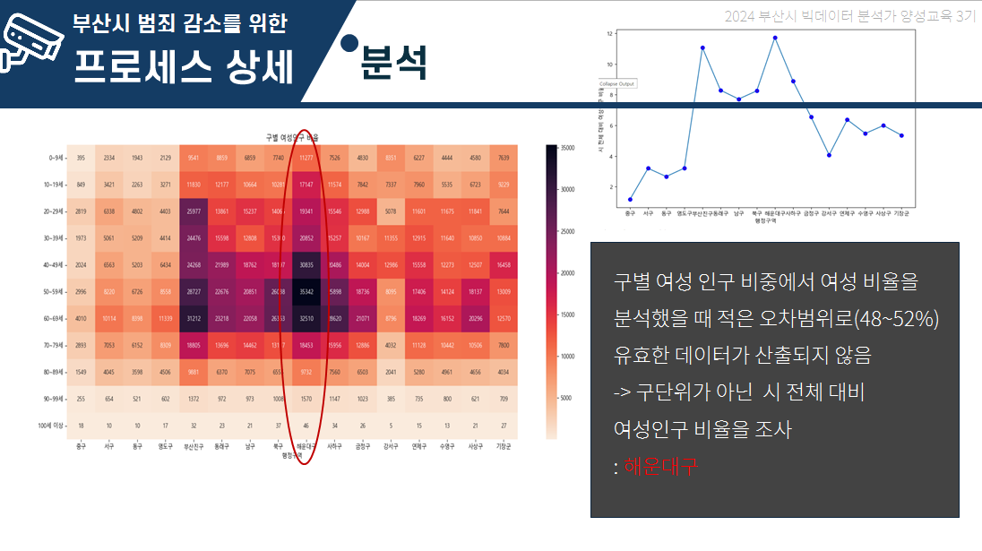
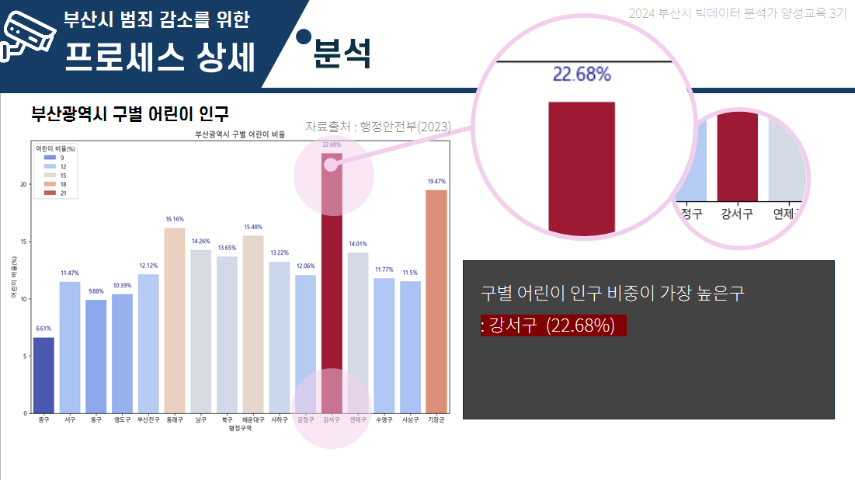
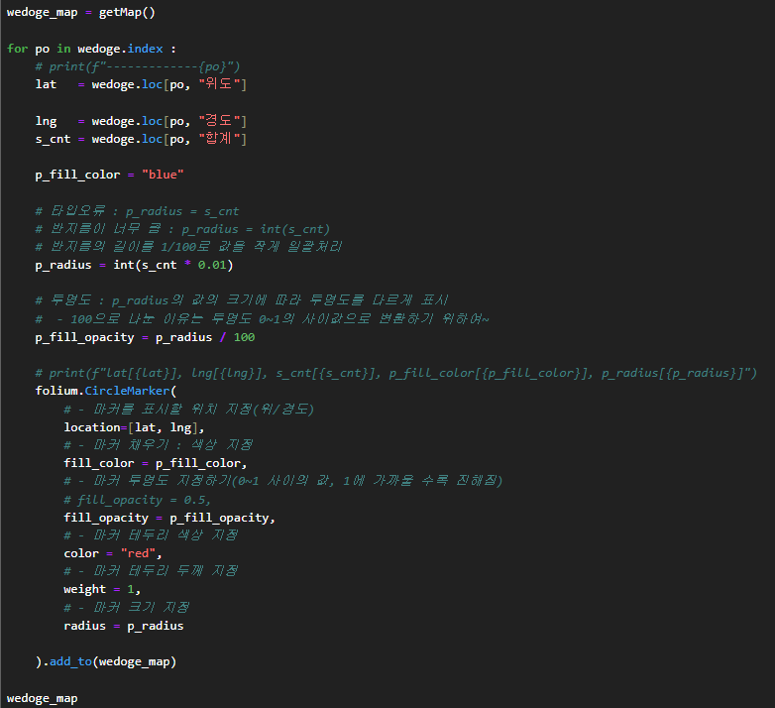
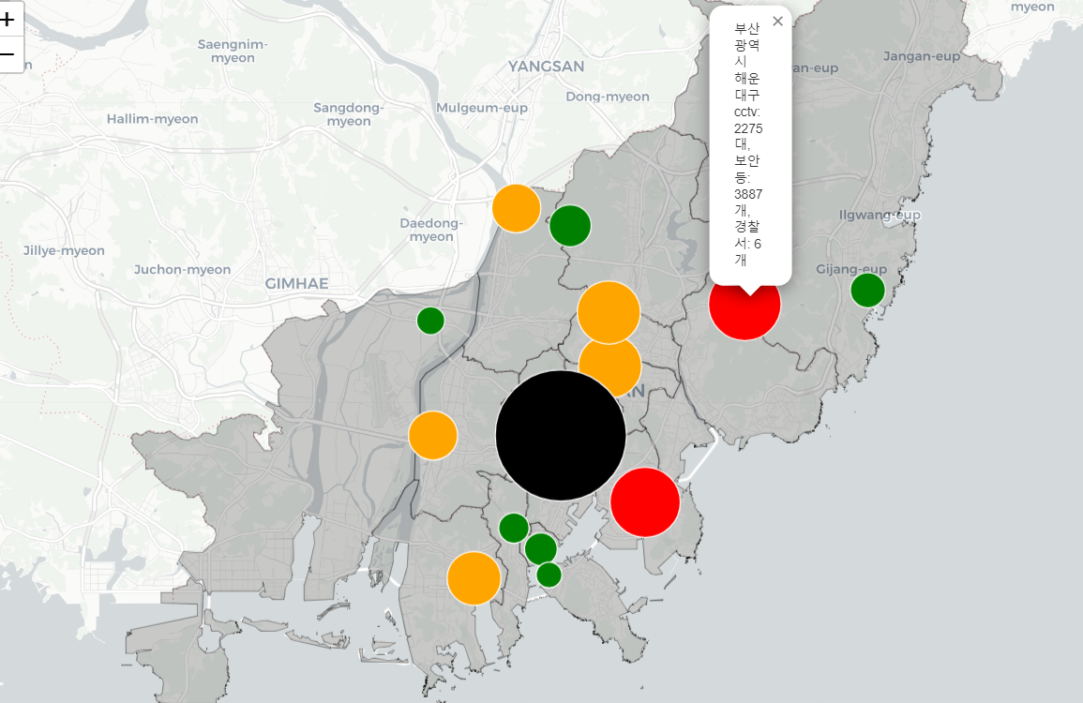
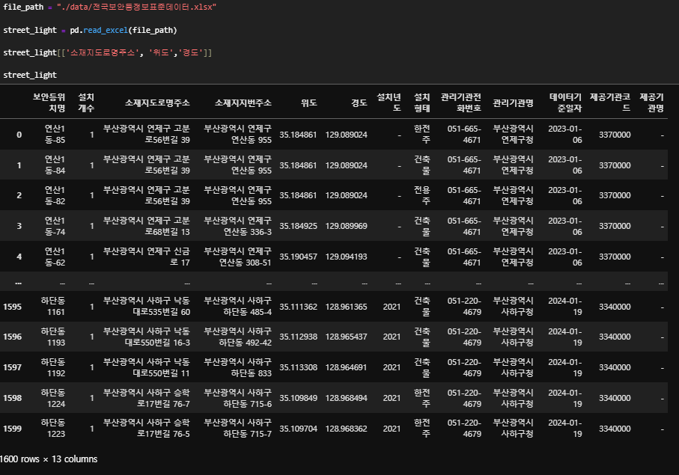
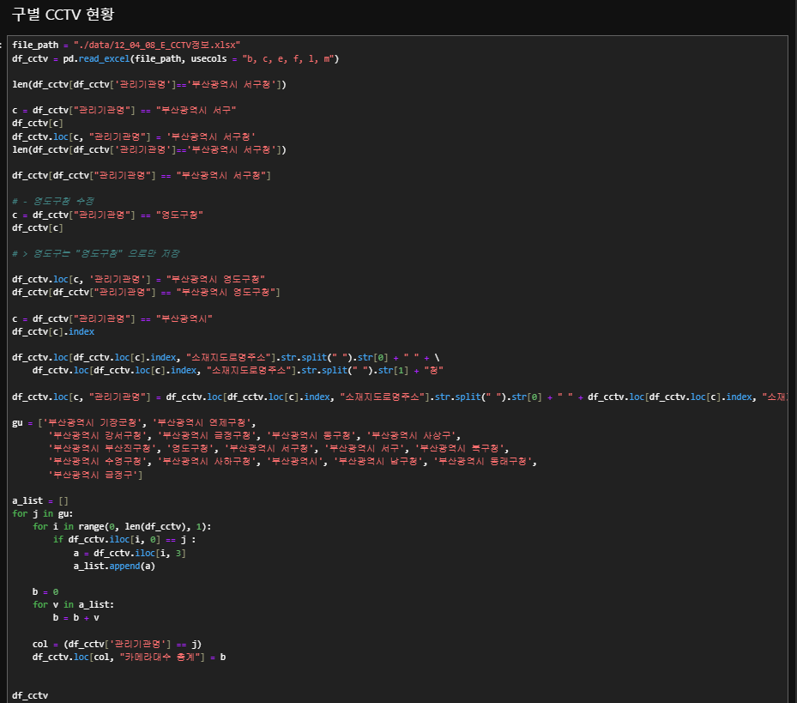
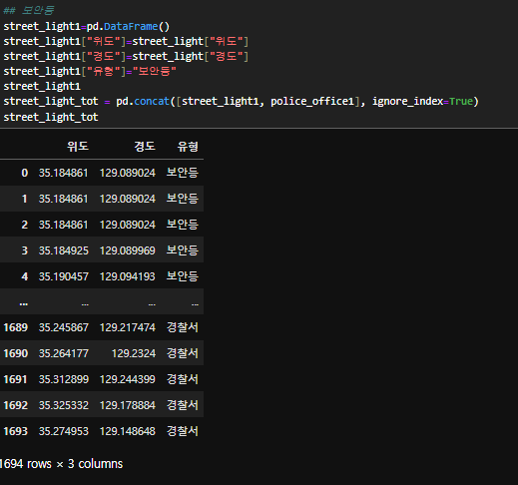
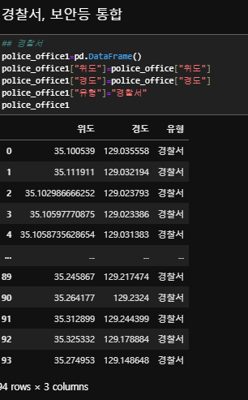
부산시 범죄 감소를 위한
결론 및 제언
결론

Slide 39




부산시 범죄 감소를 위한
결론 및 제언
기대효과
범죄율 감소
시민 안전 증대
도시 이미지 개선
데이터 기반 정책 개발

Slide 40
부산시 범죄 감소를 위한
결론 및 제언
제언
효율화된 계획 : 예산이 한정되어 있는 만큼 유지 보수 계획을 명확히 하여 장기적으로 지속 가능하도록 해야 함
기술 선택 : 최신 기술을 사용한 CCTV 시스템을 설치합니다. 고해상도 카메라, 적절한 조명 조건에서도 잘 작동하는 카메라를 설치해야함
네트워크 인프라 : CCTV를 신설하면, 데이터를 효율적으로 관리하고 모니터링 하기 위한 시스템이 준비되어야함
사회적 수용 : 프로젝트를 통해 취약지역을 분석 후 이를 실행하기 위한 지역 주민 참여가 중요
자동화와 인공지능 활용: CCTV 시스템에 인공지능 기술을 활용하여 신속한 대응을 가능하게 해야 함
6. 데이터 수집 : 더욱 상세하고 다양한 데이터들을 수집하여 조금 더 상세한 분석이 필요

Slide 41
부산시 범죄 감소를 위한
결론 및 제언
참고자료
<활용데이터>
행정안전부, 2023년 행정동별 연령별 인구현황
https://jumin.mois.go.kr/#
LOCALDATA - 지방행정인허가데이터개방, 부산 CCTV 정보
https://www.localdata.go.kr/lif/lifeCtacDataView.do
공공데이터포털, 전국보안등정보표준데이터
https://www.data.go.kr/data/15017320/standard.do
공공데이터포털, 2023년 경찰청 부산광역시경찰청_경찰서별 5대 범죄 발생 현황
https://www.data.go.kr/data/15036510/fileData.do
경찰청 교통민원24 부산 경찰청 정보
https://www.efine.go.kr/main/main.do
<기사, 보고서 기타매체>
행정안전부, 최근 5년간 지역안전등급
행정안전부, 181212 (예방안전과) 2018년 전국 지역안전지수 공개(외부)
행정안전부, 191210 (석간) 행정안전부. 2019년 전국 지역안전지수 공개(예방안전과) 수정
행정안전부, 211210 (조간) 행정안전부 2021년 전국 지역안전지수 공표(예방안전과)
행정안전부, 221216 (조간) 행정안전부 2022년 전국 지역안전지수 공표(예방안전과)
행정안전부, 240220 (조간) 2023 전국 지역 안전지수 공표(재난안전점검과)

Slide 42
부산시 범죄 감소를 위한
결론 및 제언
참고자료
<기사>
https://www.segye.com/newsView/20240613505172?OutUrl=naver - 살인해보고 싶어서” 범죄 스릴러 반복 시청하며 ‘살인 충동’ 키웠다 [사건 속으로] (세계일보, 2024-06-13)
https://www.news1.kr/articles/5429335 - "부산 치안 사각지대 줄이자"…부산 우정청·경찰청, 치안 협력 강화 (서울=뉴스1) 김승준 기자 | 2024-05-28
https://sports.donga.com/article/all/20240423/124620432/1 - 이승우 시의원 ‘부산시 무차별 범죄 예방 및 피해 지원에 관한 조례’ 제정 (스포츠동 아 김태현 기자 | 2024-04-23)
https://daily.hankooki.com/news/articleView.html?idxno=628388 - 보안등 하나로 절도 2.3% 감소…"CCTV만 설치, 절도 범죄율 그대로“ (데일리한국 주현태 기자 | 2019.11.06 )
https://www.nocutnews.co.kr/news/4411346 - '치안 수요 반영했나?'…부산지역 방범용 CCTV 설치율 편차 커 (부산 CBS 송호재 기자 | 2015-05-12)
https://ch1.skbroadband.com/content/view?parent_no=24&content_no=54&p_no=163928
화명생태공원 산책로에 CCTV...사각지대는 여전 (B tv 부산뉴스 | 2023-11-21-)
<논문>
https://koreascience.kr/article/JAKO201721242143626.pdf - 초등학교 주변 방범용CCTV의 범죄감소효과 연구 - 임 형 진
https://www.reportworld.co.kr/humanities/h680650 - 경찰관수와 범죄율의 상관관계

Slide 43
2024 부산시 빅데이터 분석가 양성교육 3기
2024 부산시 빅데이터 분석가 양성교육 3기
Q & A

Slide 44

2024 부산시 빅데이터 분석가 양성교육 3기
2024 부산시 빅데이터 분석가 양성교육 3기
Thank You

